Slide 1
9. évfolyam

Slide 2
1
I. Az ókor kultúrája

Slide 3
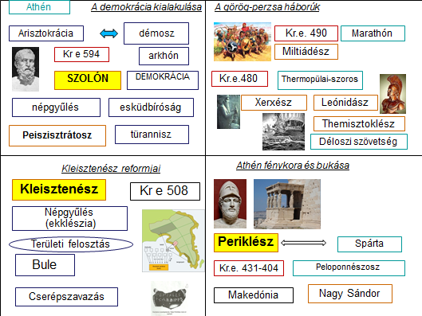
1.1

Slide 4
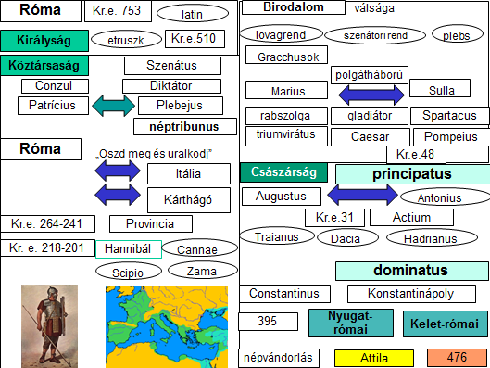
1.2

Slide 5
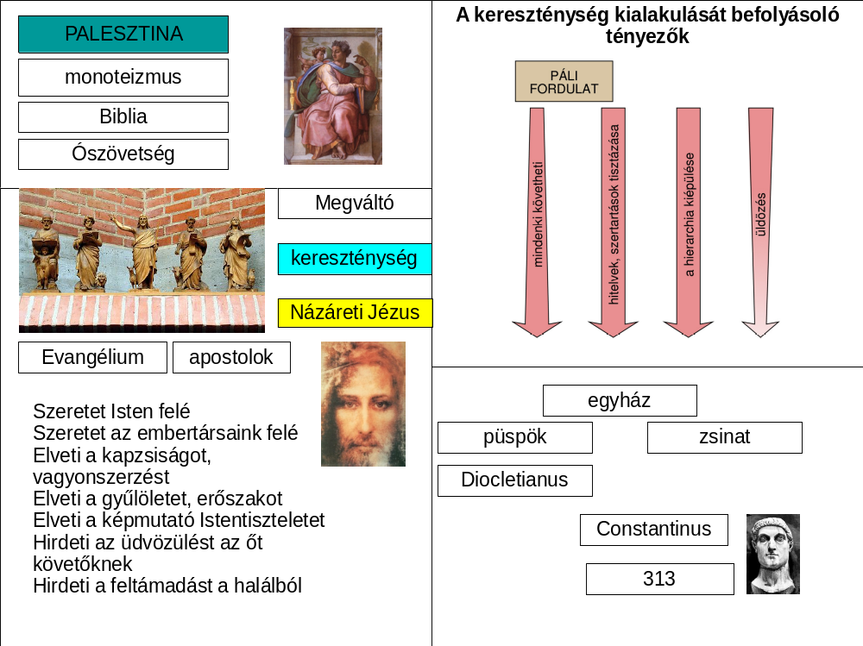
1.3

Slide 6
1
II. Középkor

Slide 7
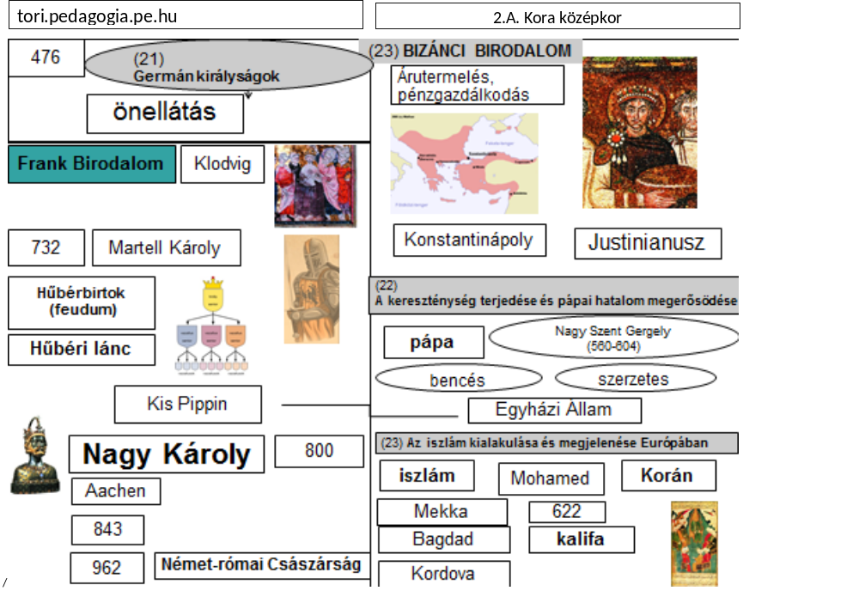

Slide 8
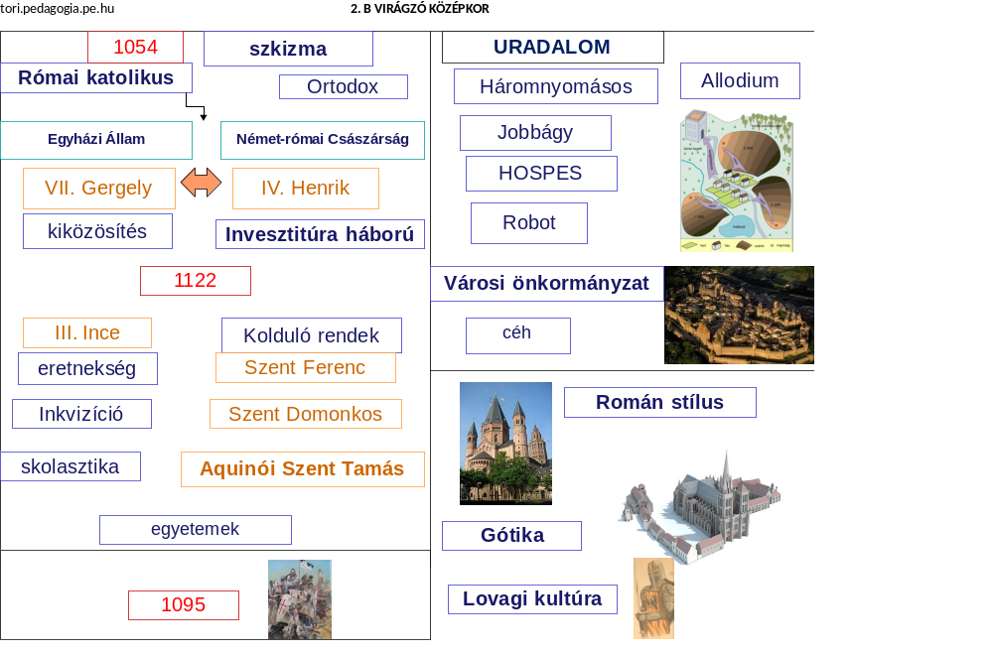

Slide 9
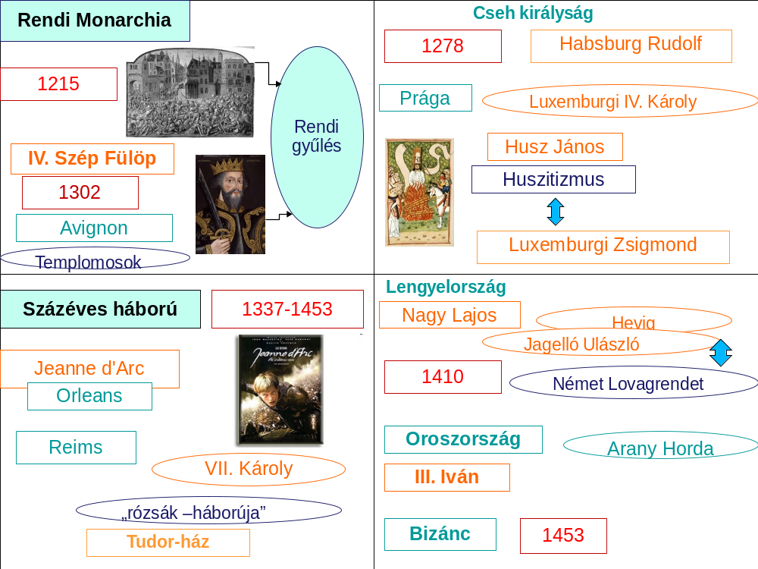

Slide 10
III. Magyar középkor

Slide 11
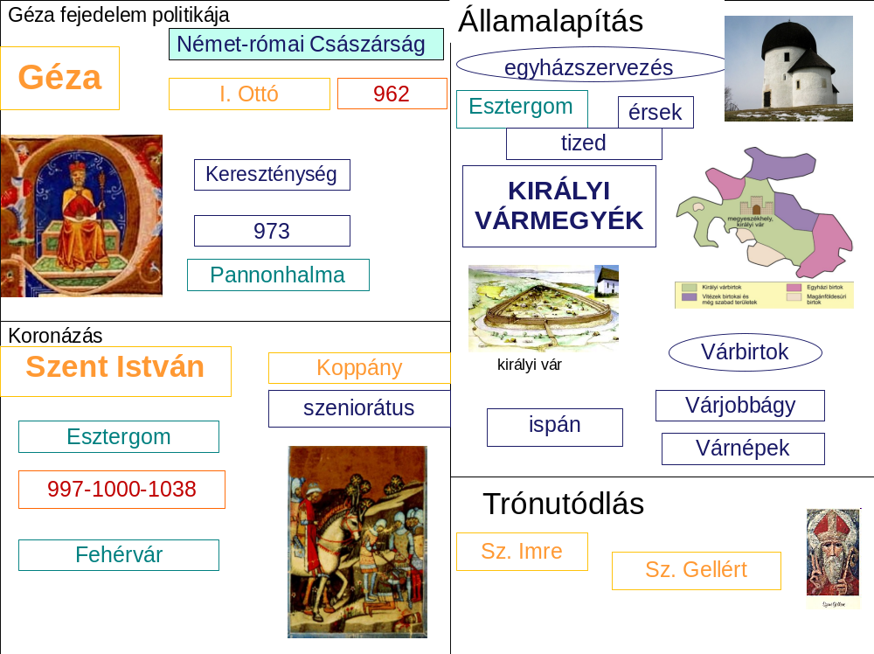
3.2

Slide 12
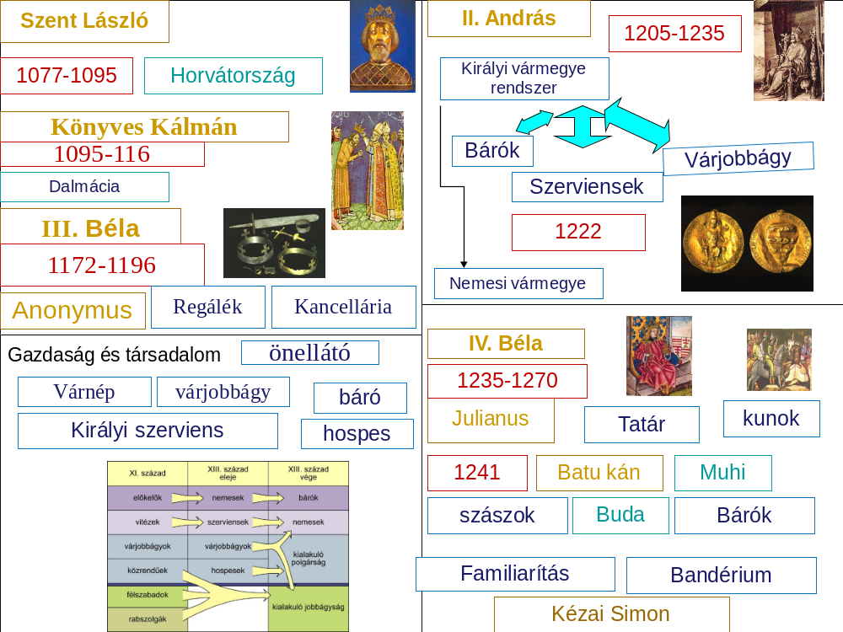

Slide 13
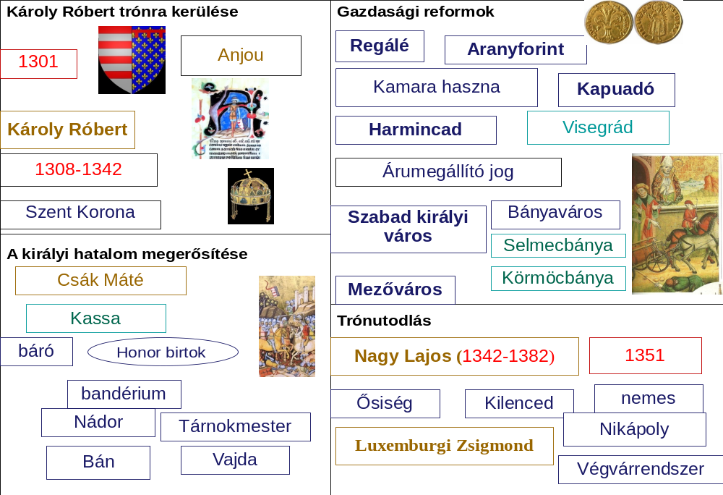
3.3

Slide 14
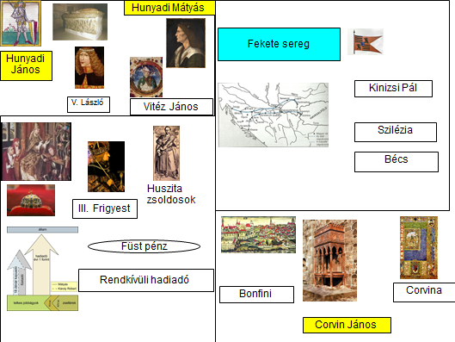
3.4

Slide 15
10. évfolyam

Slide 16
IV. Újkor

Slide 17
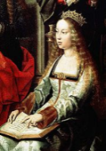
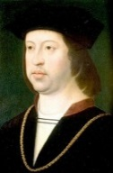
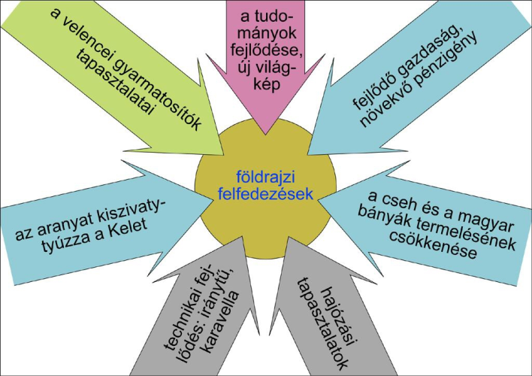
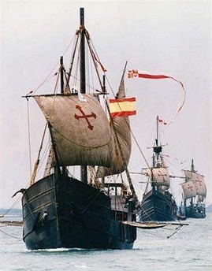
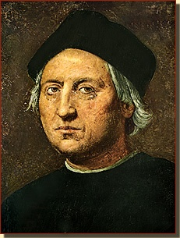
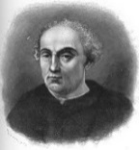
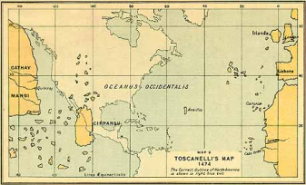
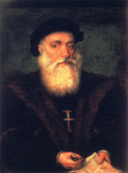
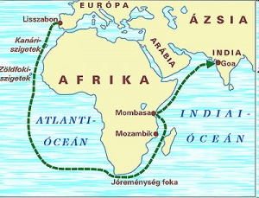
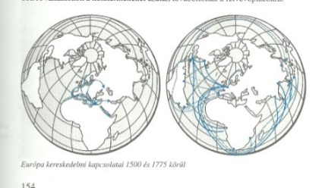

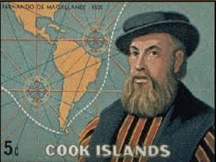
4..12
Torimindenkinek.atw.hu
Spanyolország
reconquista
1492
Kolumbusz Kristóf
Spanyol gyarmatok
maja
azték
inka
rablógazdaság, rabszolgaság, hittérítés
Ültetvények
Felfedezők
Vasco da Gama
világkereskedelem
Portugálok
nemesfémözön
Spanyol nagyhatalmiság
Spanyolország
Kereskedelmi társaságok
Tőkés termelési formák
Manufaktúrák
Tőzsde
Kolumbusz Kristóf
Magellán
Németalföld
Anglia
É-Franciaország

Slide 18
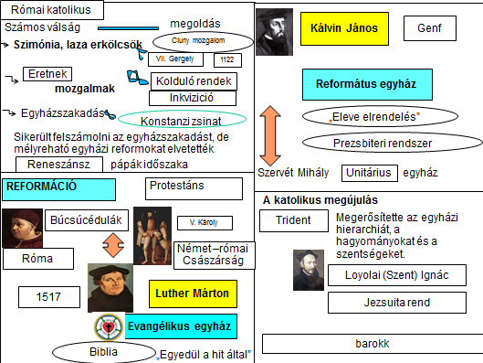
4.2

Slide 19
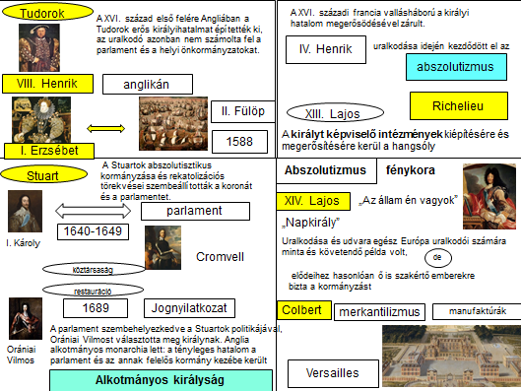
4.3

Slide 20
V. Magyar újkor

Slide 21
VI. A POLGÁRI ÁTALAKULÁS, A NEMZETÁLLAMOK KORA (1789-1914)
6.1 Emberi és polgári jogok nyilatkozatának alapkérdései.
6.2 A korszak főbb eszmeáramlatainak (liberalizmus, nacionalizmus, konzervativizmus és szocializmus) jellemzői.
6.3 A szövetségi rendszerek kialakulása
6.4 Az ipari forradalmak legjelentősebb területei (könnyűipar, nehézipar, közlekedés), néhány találmánya és a gyáripar kezdetei.

Slide 22
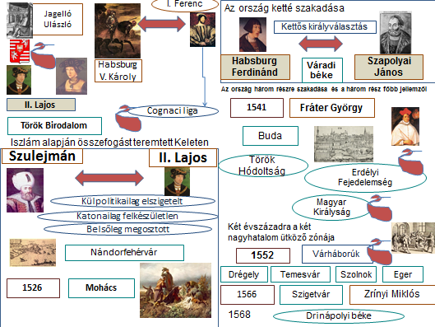
5.1

Slide 23
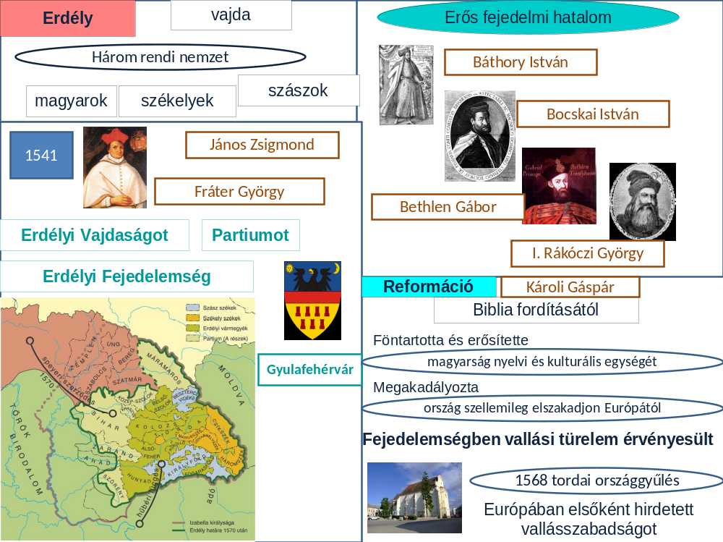
5.2

Slide 24
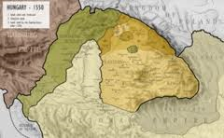
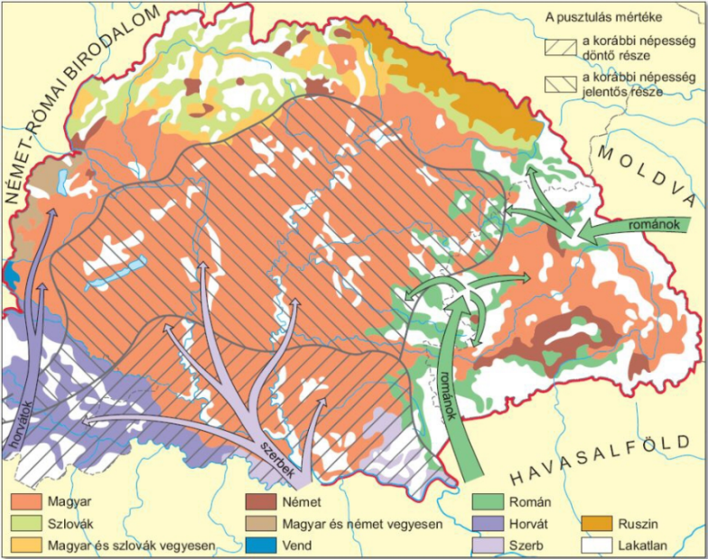
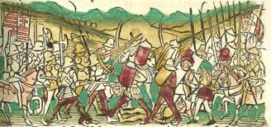
Pusztulás, demográfiai mélypont
SZLOVÁKOK
5.4
RUSZINOK
ROMÁNOK
Demográfiai mélypont
1711
SZERBEK
NÉMETEK
NÉPESSÉG NÖVEKEDÉS
A népességmozgások következményei
Belső vándorlás
Spontán bevándorlás
-XV. századi 80%-ról 40-42%-ra esett vissza a magyarság számaránya
-Magyarország soknemzetiségű állammá vált
Szervezett telepítés
Állami és
földesúri érdek
Munkaerő
Adózók számának növelése
A XVIII. század végéig a nemzetiségek egymás mellet élése nem vezetett komolyabb ellentétekhez.
Szabad földterületek
Kedvezmények
Gyarapodás lehetősége
betelepülőket

Slide 25
VI. SZELLEMI, TÁRSADALMI ÉS POLITIKAI VÁLTOZÁSOK A KORA ÚJKORBAN (1492-1789)
4.1 A földrajzi felfedezések és a kapitalista gazdaság jellemzői.
4.2 A lutheri és kálvini reformáció. A katolikus megújulás. A barokk stílus jellemzői.
4.3 Az alkotmányos monarchia jellemzői Angliában
4.4 A felvilágosodás eszmerendszere és főbb képviselői források alapján.

Slide 27

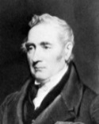
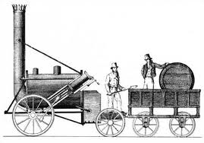
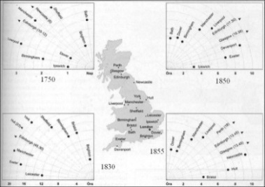
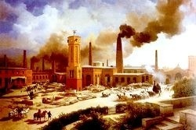
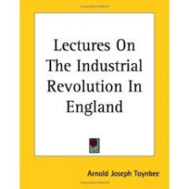
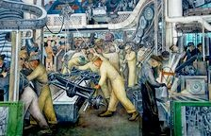
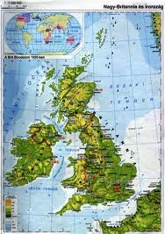
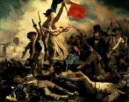

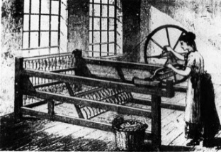
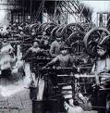
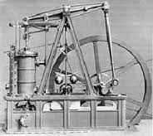
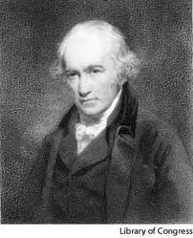
6.4
torimindenkinek.pe.hu
Az ipari forradalom húzóágazata
6.4
Ipari forradalom
fogalama:
Stephenson
Gépek előállításának gépesítése
forgácsológépek
gépek
gyár
Szabványok
sorozatgyártás
Az ipari forradalom előzményei:
Szabad verseny
Európában is megteremtődtek a politikai és jogi feltételei az
vetésforgó
Ipari forradalomnak
Tömegtermelés
kialakulása
mely a XIX. században átformálta Európát is.
Demográfiai változások
Demográfiai robbanás
urbanizáció
Népesség szerkezetének változása
gőzgép
James Watt
Munkásság életviszonyai elviselhetetlenek

Slide 28
VII. A POLGÁROSODÁS KEZDETEI ÉS KIBONTAKOZÁSA MAGYARORSZÁGON
7.1 A reformkor fő kérdései, Széchenyi és Kossuth reformprogramja.
7.2 A pesti forradalom eseményei, az áprilisi törvények. A szabadságharc főbb katonai és politikai eseményei.
7.3 A kiegyezéshez vezető út. A kiegyezés tartalma és értékelése.
7.4 Gazdasági változások a dualizmus korában. A magyar polgárosodás társadalmi, gazdasági jellegzetességei, sajátosságai. Népek, nemzetiségek (pl.: zsidók, németek) szerepe a modernizációban. Etnikai viszonyok és a nemzetiségi kérdés a dualizmus korában.

Slide 29
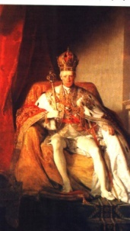
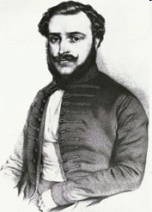
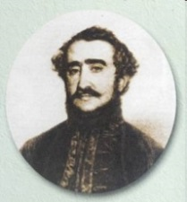


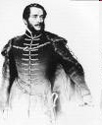
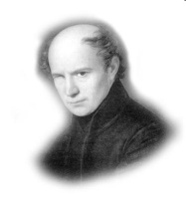
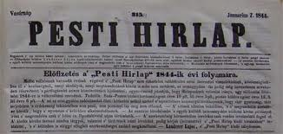
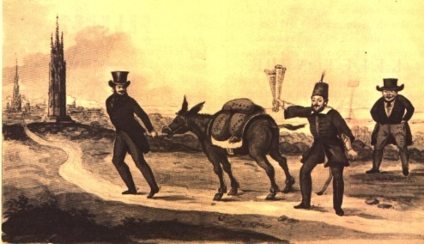
A reformkor kezdete és fő clékitűzései
7.1
A reformkor kezdete és fő célkitűzései
„Haza és haladás”
1825
I Ferenc
1830
REFORMKOR
Széchenyi István
1830
Reformkori országgyűlések
Hitel
ősiség
1832-36
Wesselényi Miklós
Kossuth Lajos
érdekegyesítés
Kölcsei Ferenc
Kötelező örökváltság
Önkéntes örökváltság
népképviselet
cenzúra
Kossuth Lajos
közteherviselés
1844
államnyelv
Védegylet
1847
védvám

Slide 30
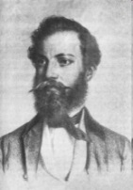
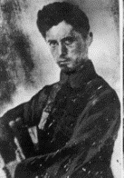
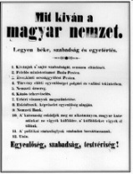

















Szeptemberi fordulat
7.2
OHB
Pákozd
Jellasics
1848.március 15
Windischgratz
Kossuth Lajos
Pozsony
Görgey Artúr
FÜGGETLEN FELELŐS MINISZTÉRIUM
Ferenc
József
Áprilisi törvények
1848. április 11
Kápolna
Bem
Klapka
NÉPKÉPVISELETI ORSZÁGGYŰLÉS
Olmützi alkotmány
választójog
Tavaszi hadjárat
Polgári állam felépítése
Eltörölték:
Úrbéri terhek
Tized
Úriszék
Tápióbicske
Isaszeg
Vác
Nagysalló
Ősiség
Közteherviselés
Nemzetőrség
Függetlenségi Nyilatkozat
1848.május 21.
Sajtótörvény
Haynau
1848.okt.6.
Az Ausztriához fűződő viszony nem nyert egyértelműen megfogalmazást

Slide 31








Megtorlás
Bismarck
1866
Königratz
7.3
Centralizációs politika kudarca
Passzív ellenállás nehézségei
A magyar társadalom gazdasági helyzete
A Habsburg Birodalom nemzetközi helyzete
Ferenc József
Haynau
1849.okt.06.
Bach-korszak
1867
KIEGYEZÉS
Nyílt abszolutizmus
„modernizáció”
Dualista alkotmányos monarchia
Passzív ellenállás
Deák Ferenc
Solferino
Osztrák Magyar Monarchia
1859
„Nem engedünk a 48-ból”
Októberi diploma
Februári pátens
Ferenc József
Andrássy Gyula
Provizórium
Kossuth Lajos
Dunai Konföderáció
közös ügyek
gazdasági kiegyezés
1865
Húsvéti cikk

Slide 32
Megtorlás
Bismarck
1866
Königratz
7.4
Centralizációs politika kudarca
Passzív ellenállás nehézségei
A magyar társadalom gazdasági helyzete
A Habsburg Birodalom nemzetközi helyzete
Ferenc József
Haynau
1849.okt.06.
Bach-korszak
1867
KIEGYEZÉS
Nyílt abszolutizmus
„modernizáció”
Dualista alkotmányos monarchia
Passzív ellenállás
Deák Ferenc
Solferino
Osztrák Magyar Monarchia
1859
„Nem engedünk a 48-ból”
Októberi diploma
Februári pátens
Ferenc József
Andrássy Gyula
Provizórium
Kossuth Lajos
Dunai Konföderáció
közös ügyek
gazdasági kiegyezés
1865
Húsvéti cikk

Slide 33
VIII.

Slide 34
VIII. A VILÁGHÁBORÚK KORA (1914-1945)
8.1 Az első világháború (hadviselők, frontok, a háború jellege). Az első világháborút lezáró békerendszer
8.2 –
8.3 A náci Németország legfőbb jellemzői.
8.4 A kommunista ideológia és a sztálini diktatúra a Szovjetunióban.
8.5 A világháború előzményei, kitörése és jellemzői. A holokauszt.

Slide 35

8.1

Slide 36

8.3

Slide 37

8.4

Slide 38

8.5

Slide 39
IX. MAGYARORSZÁG A VILÁGHÁBORÚK KORÁBAN (1914-1945)
9.1 A trianoni békediktátum és következményei.
9.2 Az ellenforradalmi rendszer konszolidációjának legfontosabb lépései. A magyar külpolitika a két világháború között. A politikai rendszer főbb jellemzői. Társadalmi, gazdasági, ideológiai kérdések.
9.3 :Társadalmi rétegződés és életmód a húszas-harmincas években. Az antiszemitizmus megjelenési formái és a „zsidókérdés” Magyarországon.
9.4 Magyarország háborúba lépése és részvétele a Szovjetunió elleni harcokban. Magyarország német megszállása és a nyilas hatalomátvétel. A holokauszt Magyarországon.

Slide 40

9.1

Slide 41

9.2

Slide 42

9.2

Slide 43

9.5

Slide 44
11.

Slide 45
10.

Slide 46

10.1

Slide 47

10.4

